Slide 1
GestApart
Microservicios para la Gestión de Apartamentos

Slide 2
Funciones implementadas
Los siguientes microservicios se encuentran finalizados:
Cliente Web
Login y seguridad
Usuarios
Apartamentos
Reservas
Microservicio de Usuarios
Microservicio de Apartamentos
Microservicio de Reservas
Microservicio Conversor de Entidades
Microservicio de Fotos/Imágenes

Slide 3

Funciones aun no implementadas
Parking
Servicios
Limpieza

Slide 4
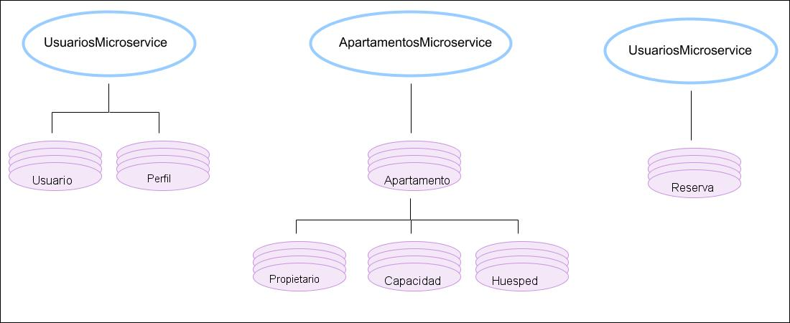
Bases de Datos
Cada Microservicio solo tiene acceso a su propia Base de Datos. No son relacionadas.
*Debido a limitaciones de Hardware, algunos microservicios y Bases de Datos no se han podido fragmentar

Slide 5
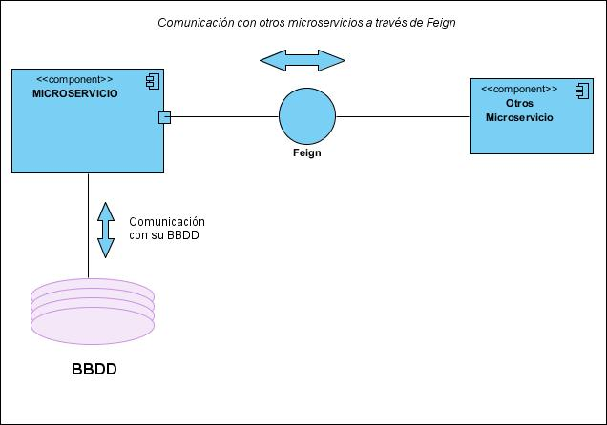
Estructura de un Microservicio
Cada Microservicio se comunica con el resto a través de Feign, y directamente con su propia Base de Datos.
Microservicio

Slide 6
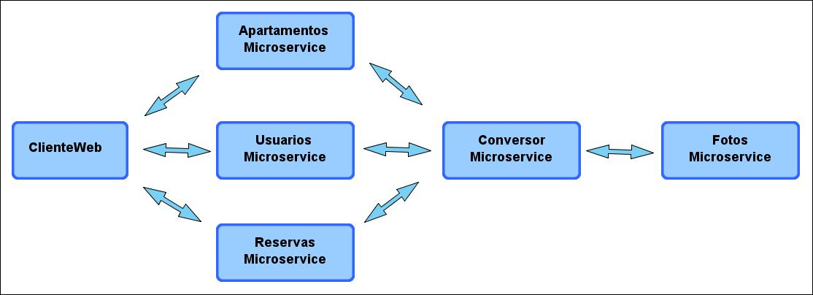
Conexiones entre los Microservicios

Slide 7
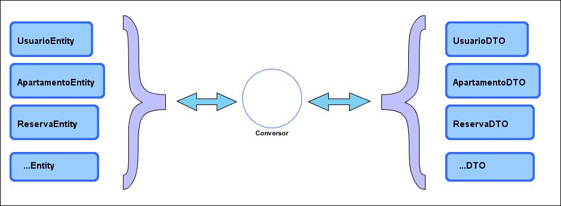
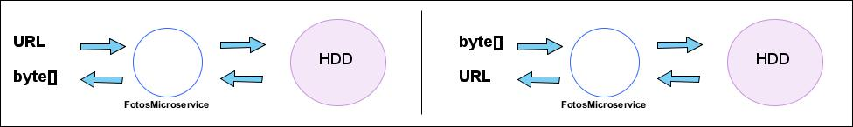
Microservicios Conversor y Fotos
El Microservicio Conversor, realiza todas las conversiones necesarias de objetos
El Microservicio Fotos, se ocupa de recuperar y guardar imágenes

Slide 8
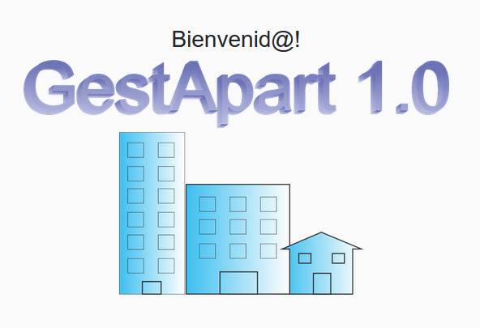
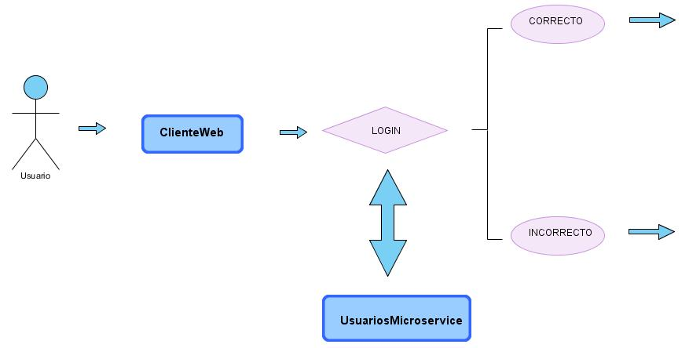
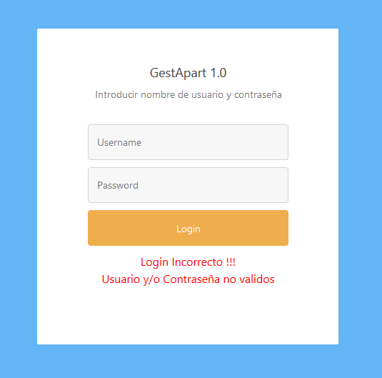
SpringSecurity(Login)
La seguridad de acceso a la aplicación, está implementada con SpringSecurity. Recupera la información
del usuario y el perfil/rol que tiene, del Microservicio UsuariosMicroservice y su Base de Datos.

Slide 9
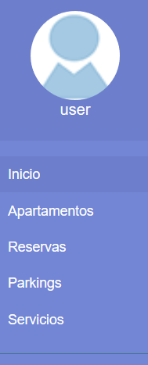
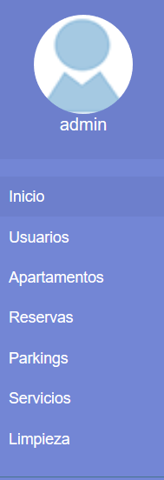
SpringSecurity(Acceso HTML)
El acceso a las distintas secciones de la aplicación también se encuentran restringidas según el perfil del usuario
USUARIO
ADMINISTRADOR

Slide 10
Estructura simplificada de la Aplicación Web
/home
/usuarios
/apartamentos
/reservas
/parking
/servicios
/limpieza
/nuevo
/buscar
/modificar
/lista
/passwd
/nuevo
/buscar
/modificar
/disponibles
/nodisponibles
/activas
/pendientes
/finalizadas
/asignacion
/buscar
No implementadas aún

Slide 11
Home(/home)
Descripción de la navegación sobre la web

Slide 12
Usuarios(nuevo)
Prácticamente cada sección.

Slide 13
Apartamentos

Slide 14
Reservas

Slide 15
Página final

